Slide 1
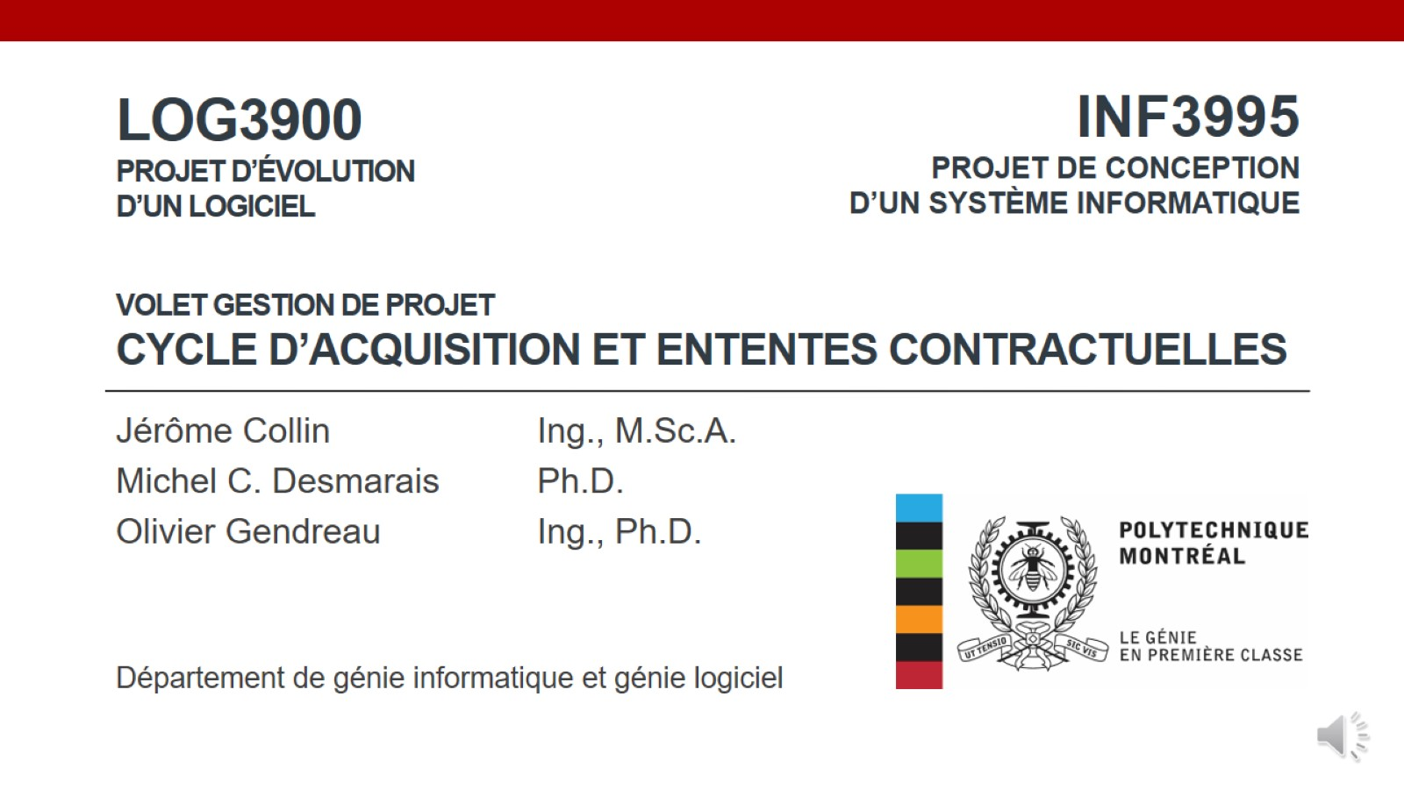
LOG3900 PROJET D’ÉVOLUTION D’UN LOGICIEL VOLET GESTION DE PROJET CYCLE D’ACQUISITION ET ENTENTES CONTRACTUELLES

Slide 2
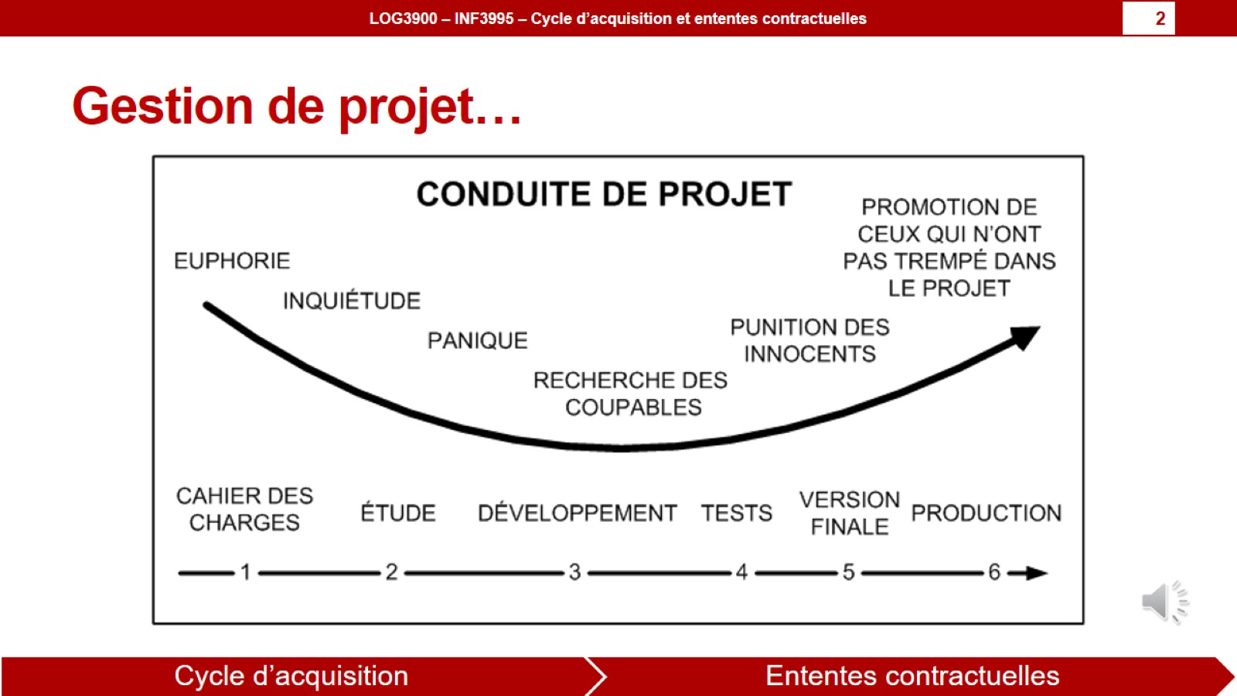
Gestion de projet…

Slide 3
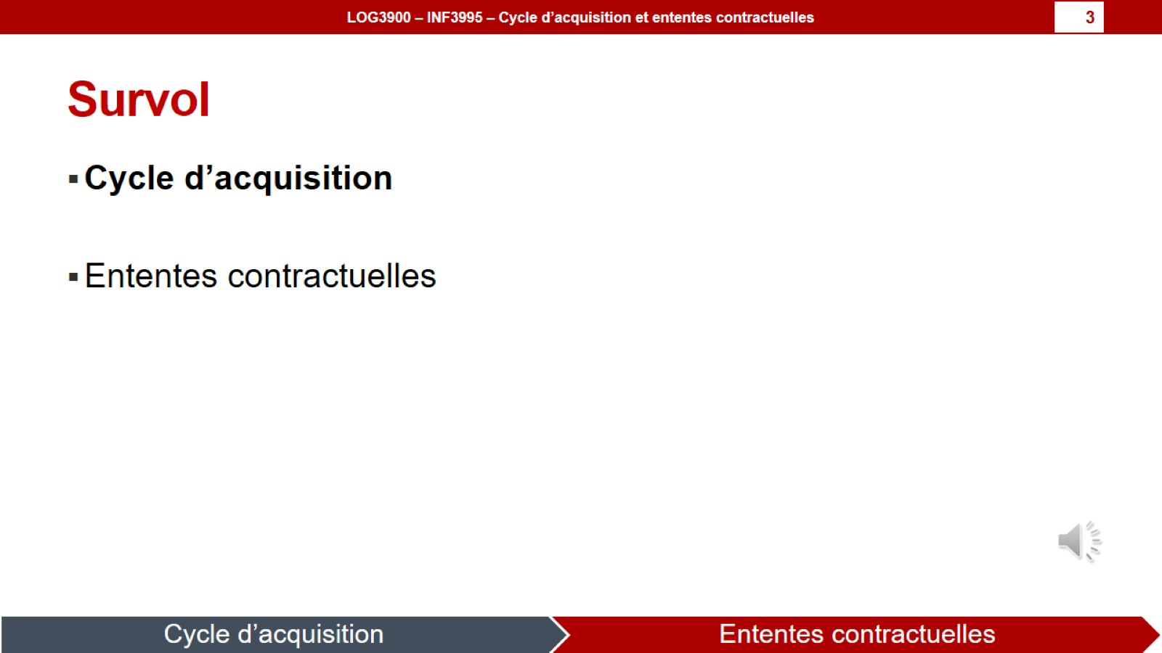
Survol

Slide 4
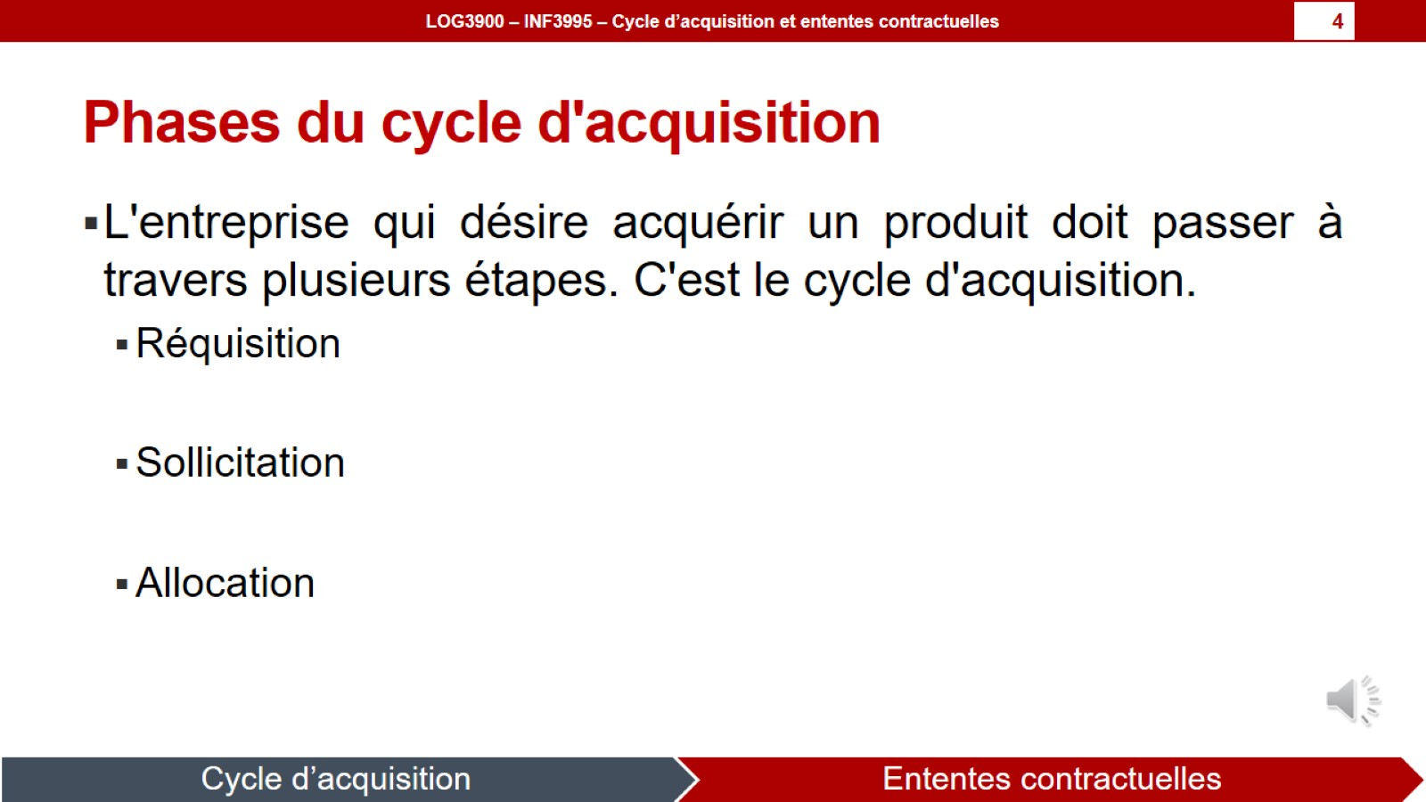
Phases du cycle d'acquisition

Slide 5
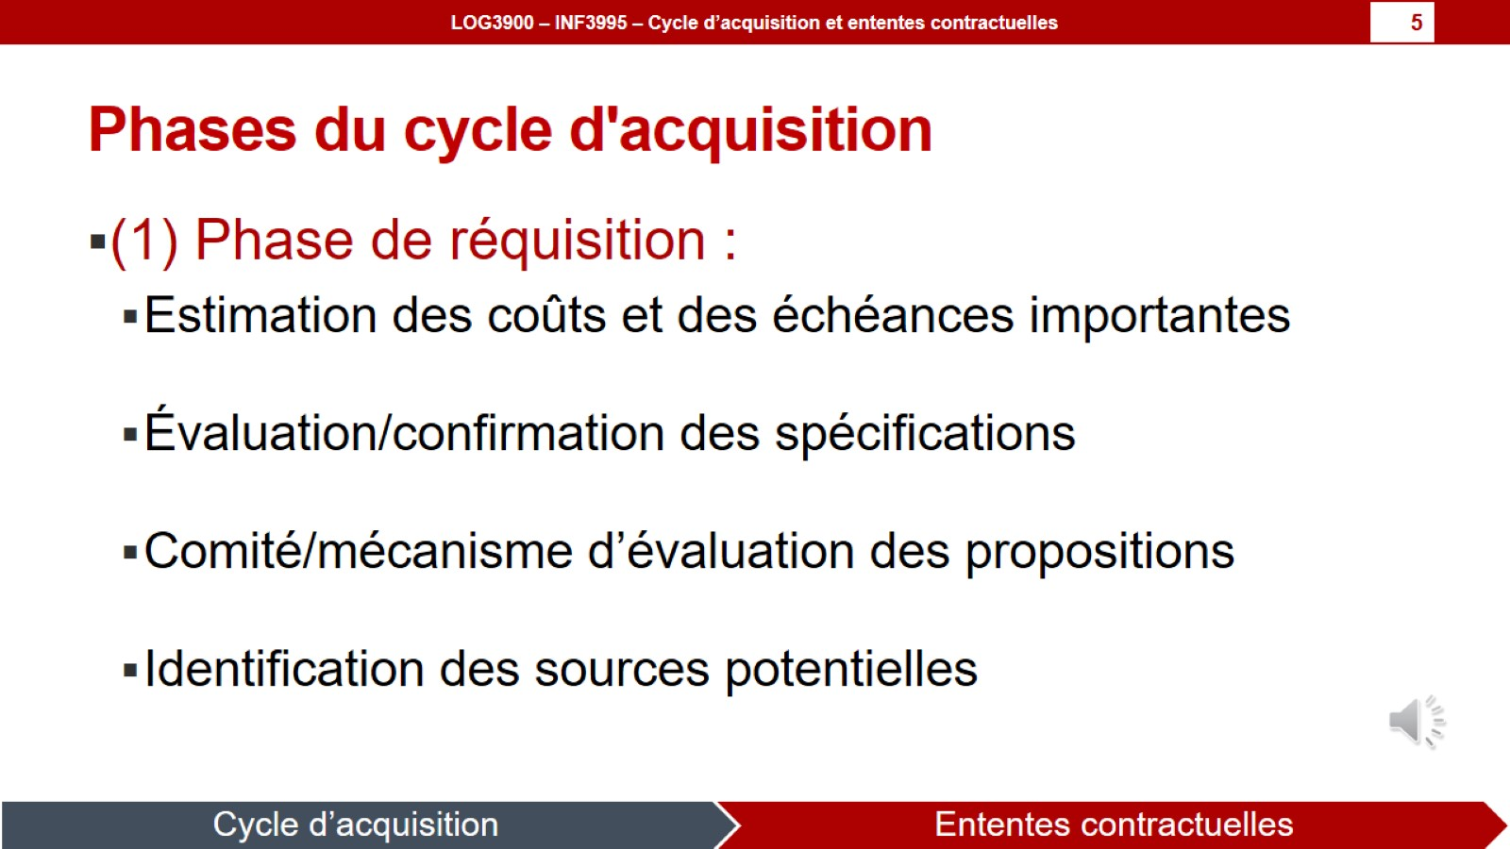
Phases du cycle d'acquisition

Slide 6
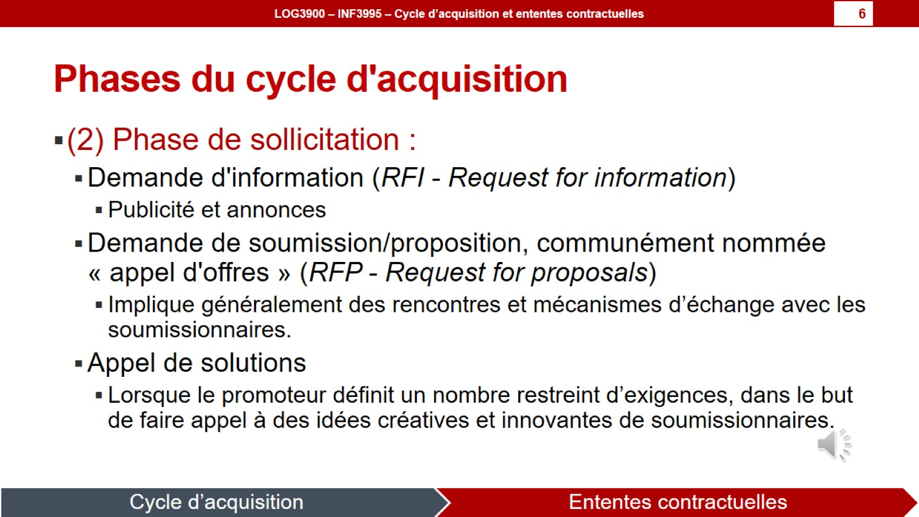
Phases du cycle d'acquisition

Slide 7
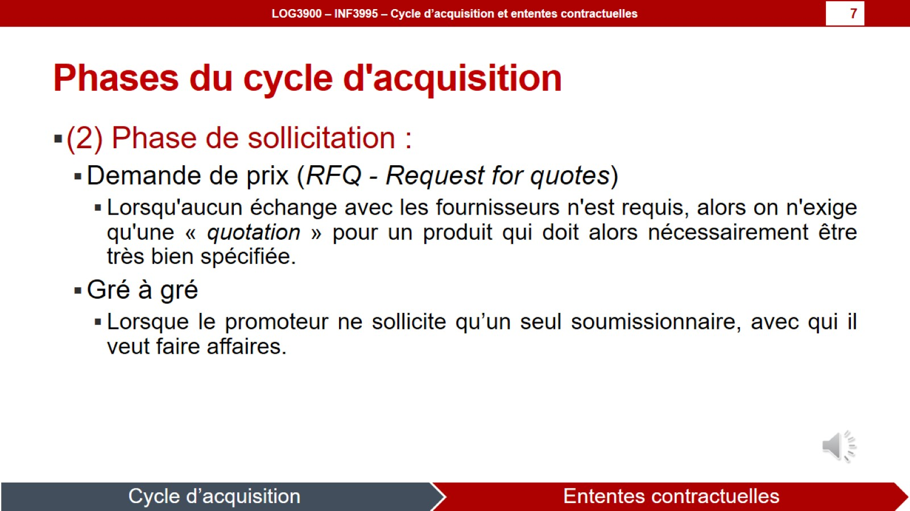
Phases du cycle d'acquisition

Slide 8
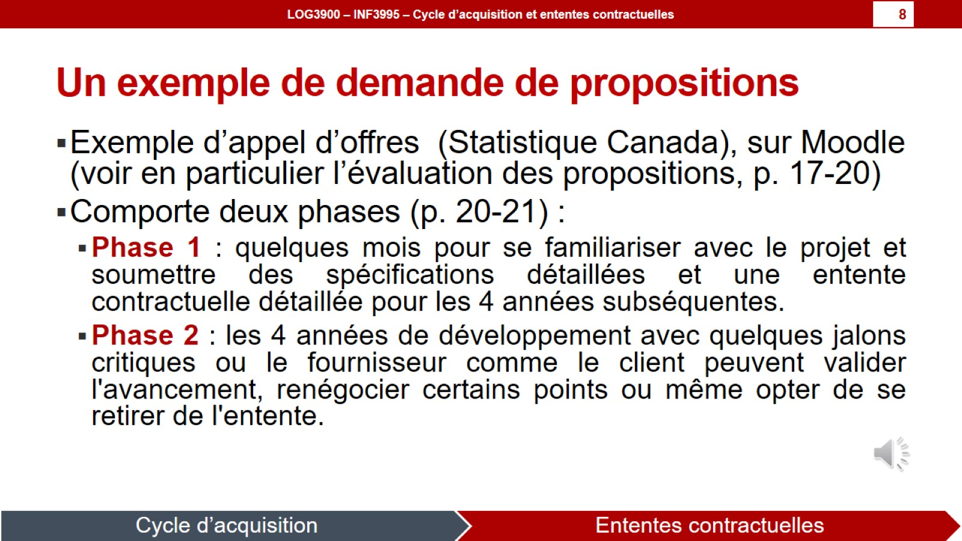
Un exemple de demande de propositions

Slide 9
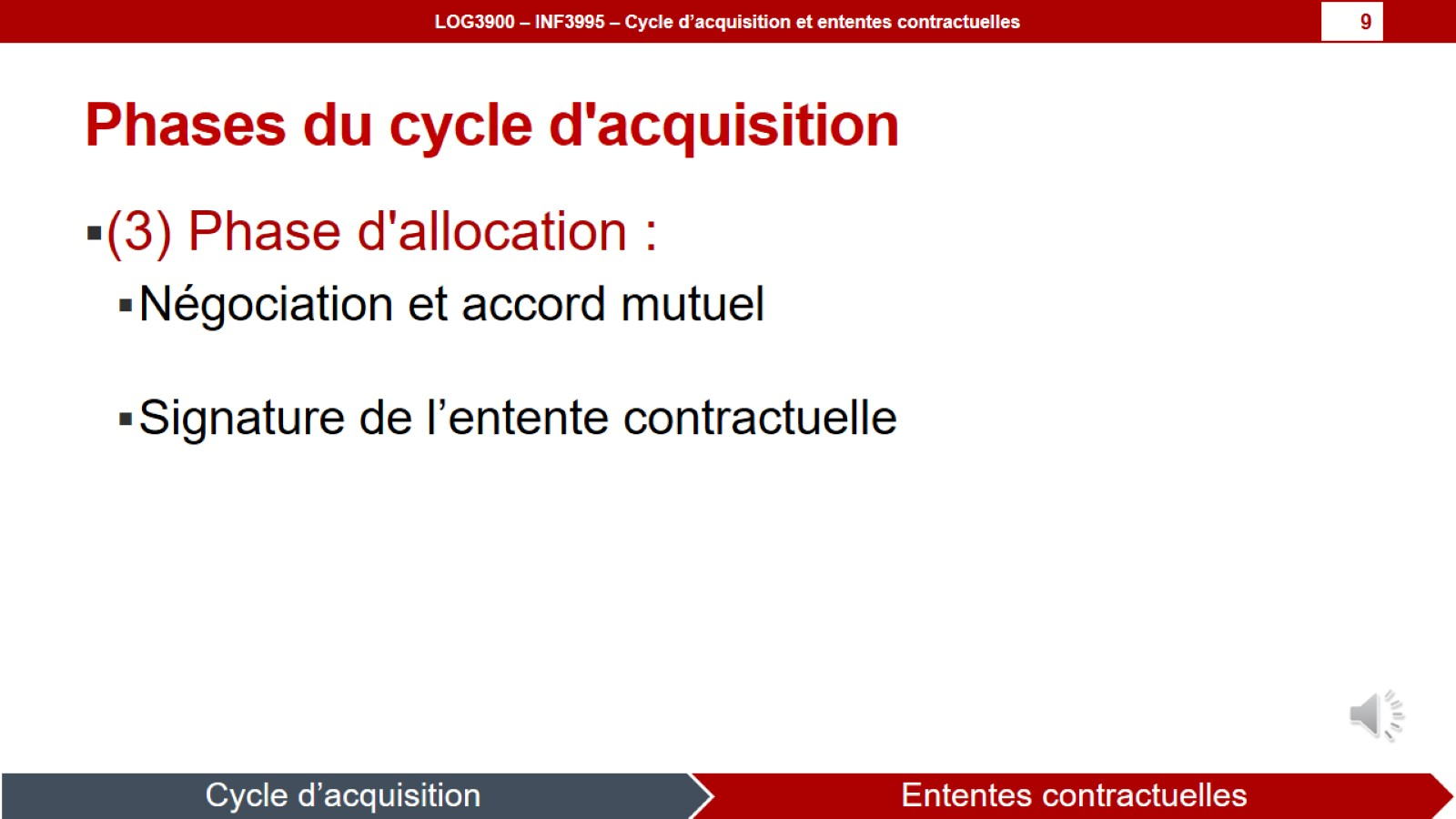
Phases du cycle d'acquisition

Slide 10
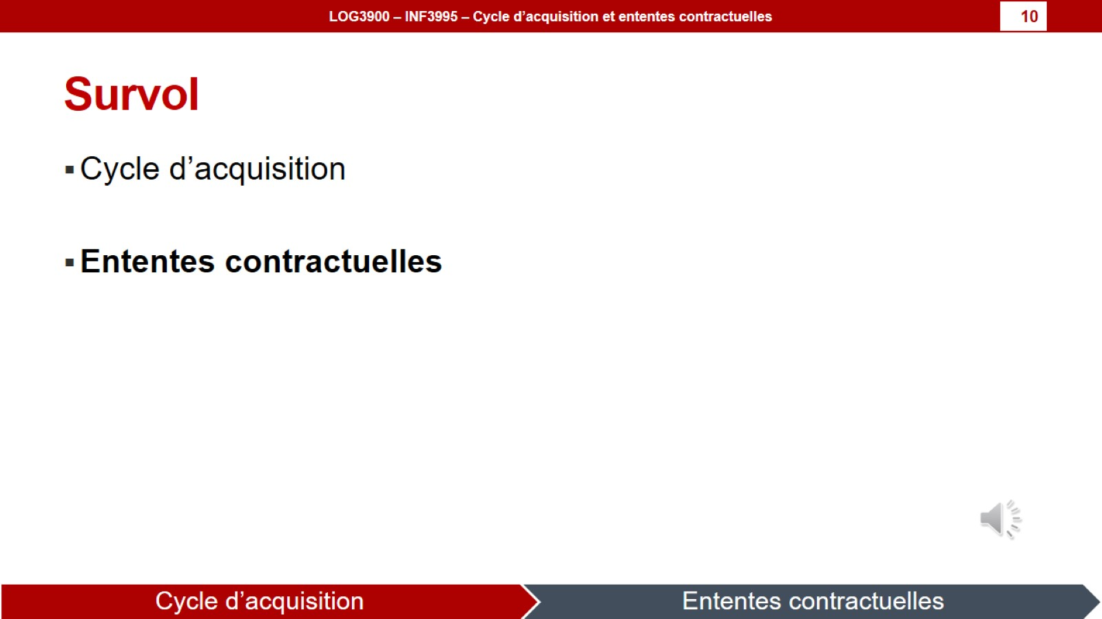
Survol

Slide 11
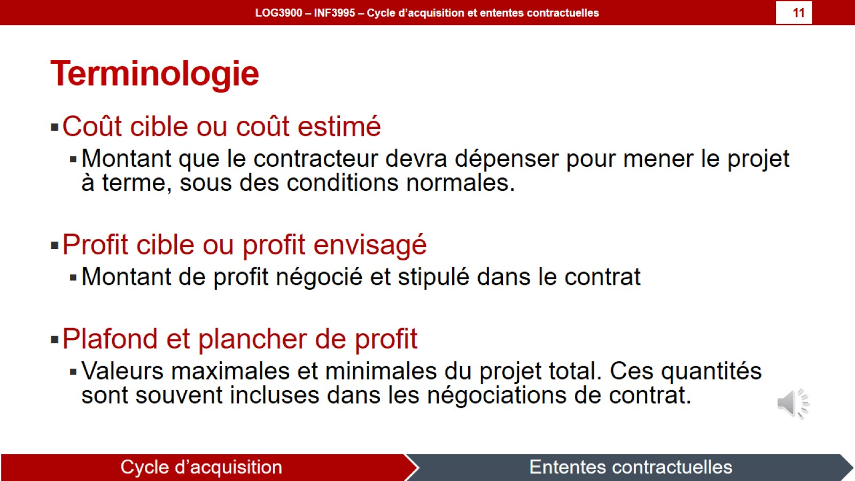
Terminologie

Slide 12
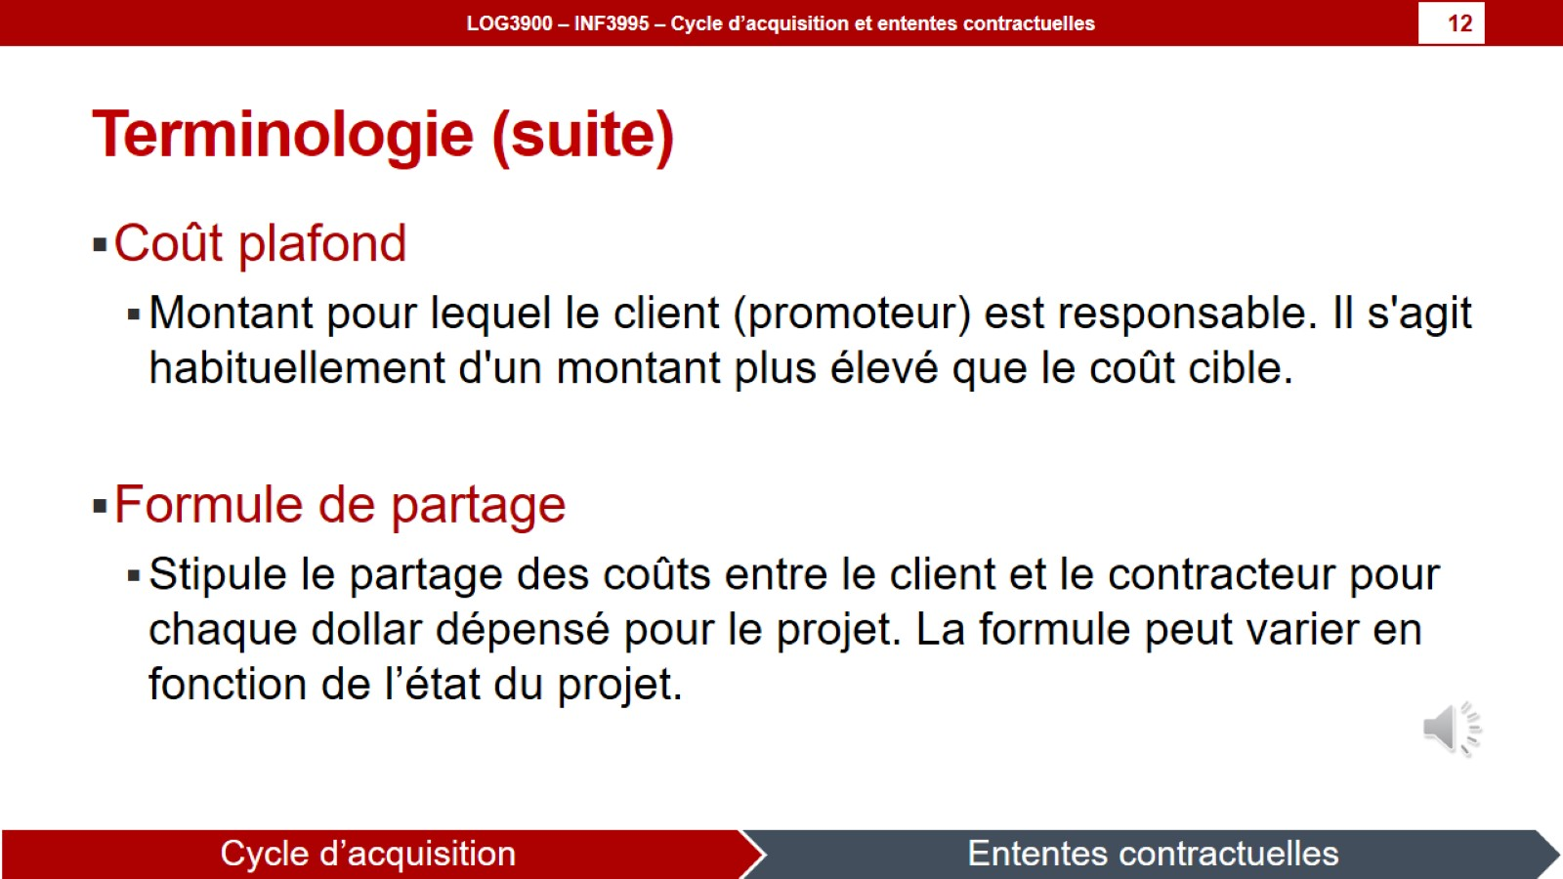
Terminologie (suite)

Slide 13
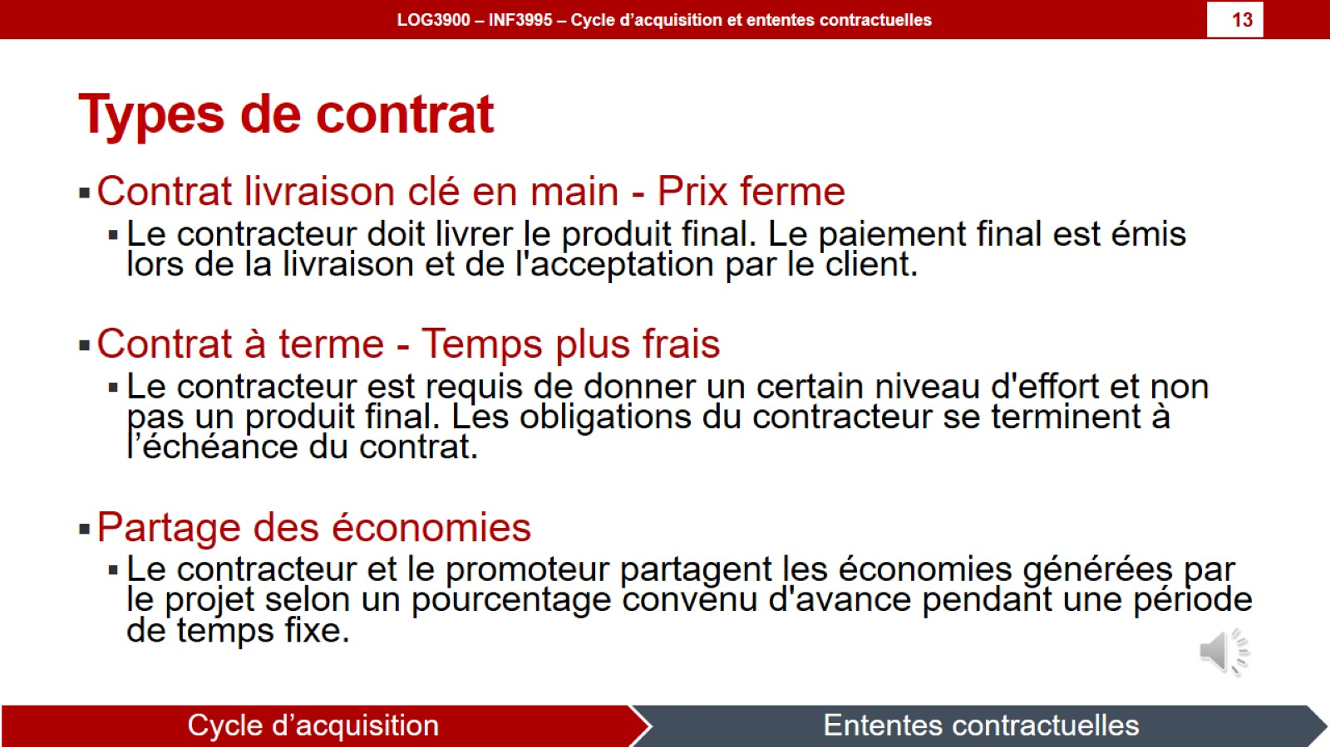
Types de contrat

Slide 14
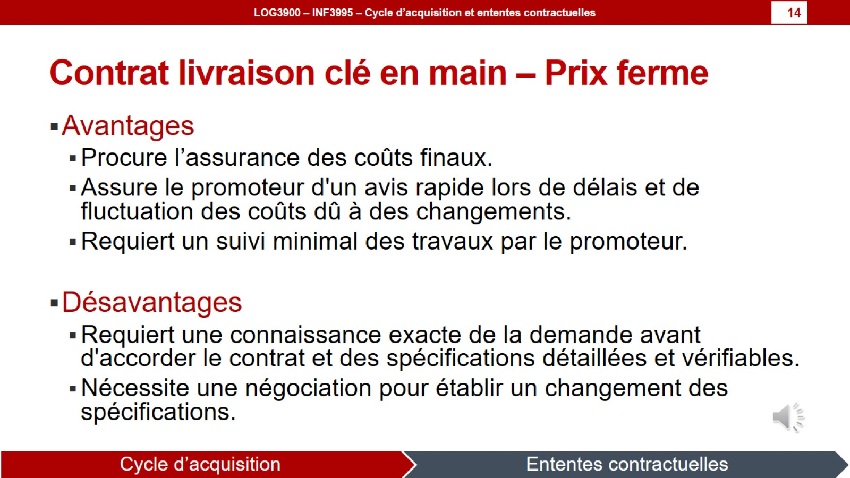
Contrat livraison clé en main – Prix ferme

Slide 15
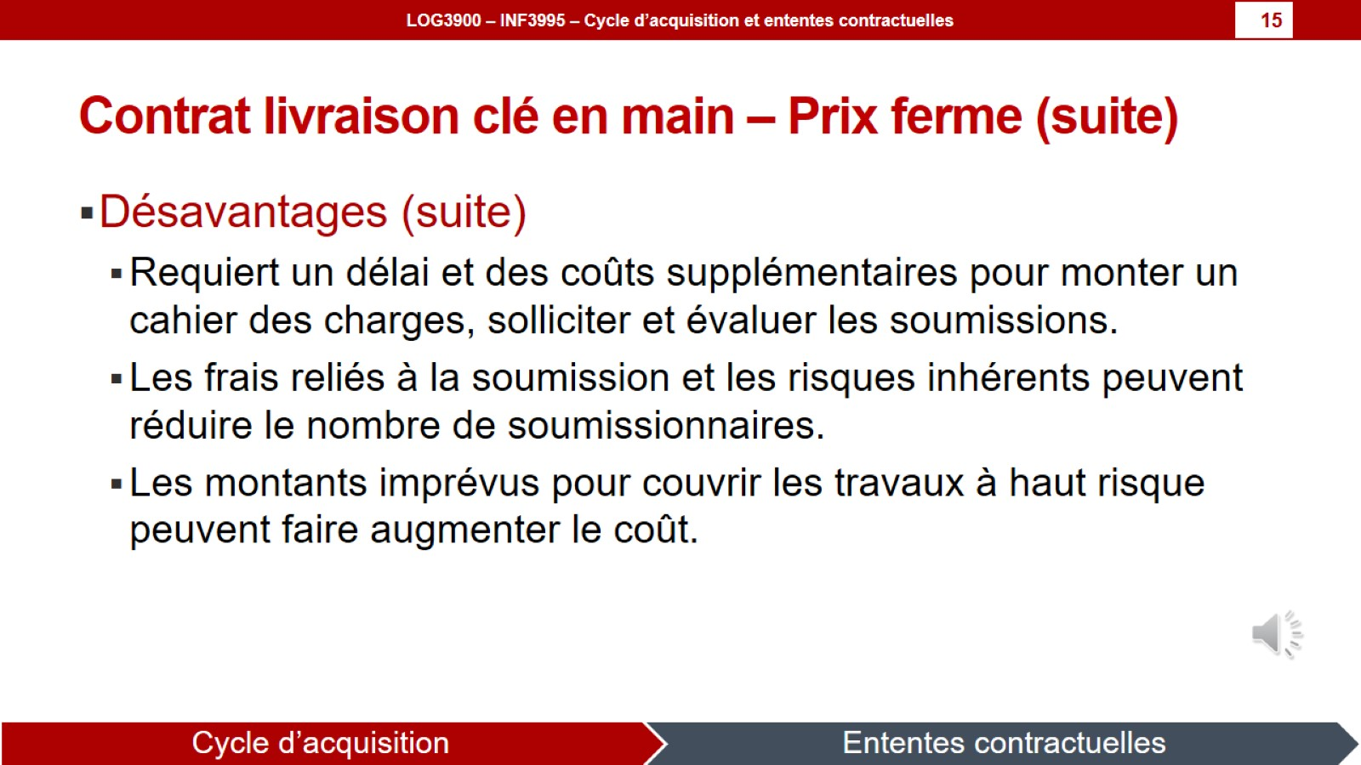
Contrat livraison clé en main – Prix ferme (suite)

Slide 16
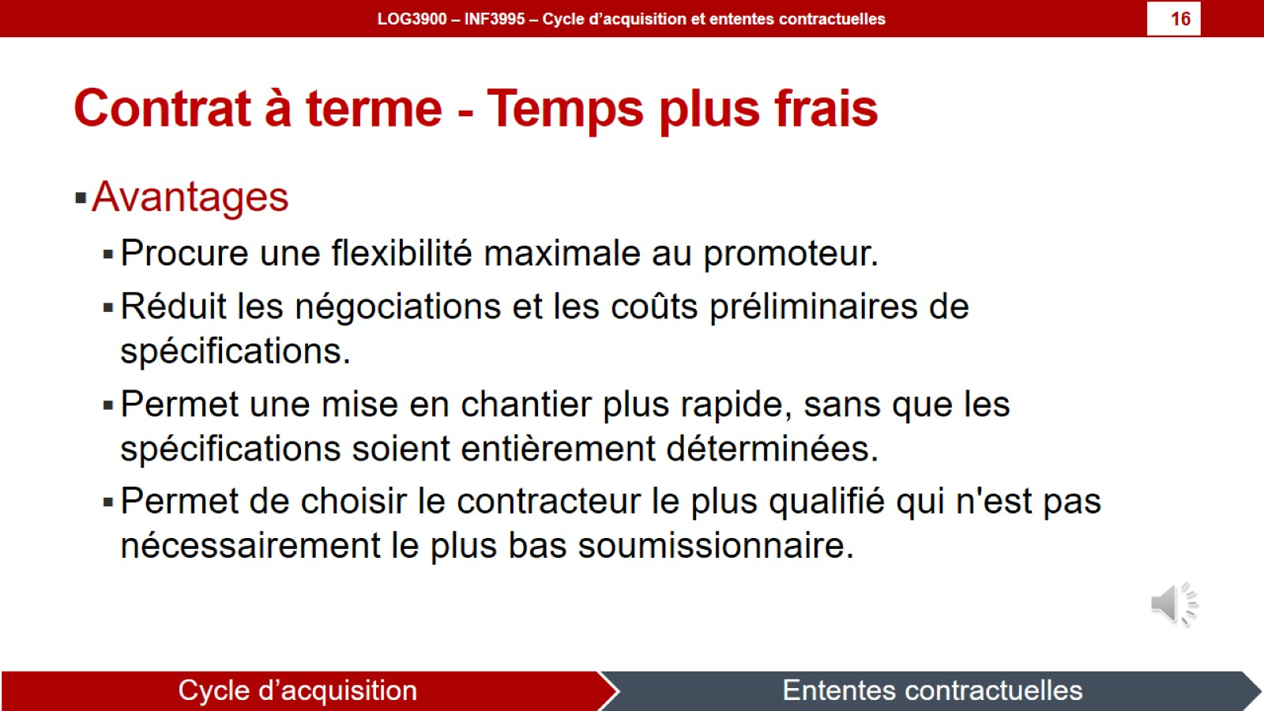
Contrat à terme - Temps plus frais

Slide 17
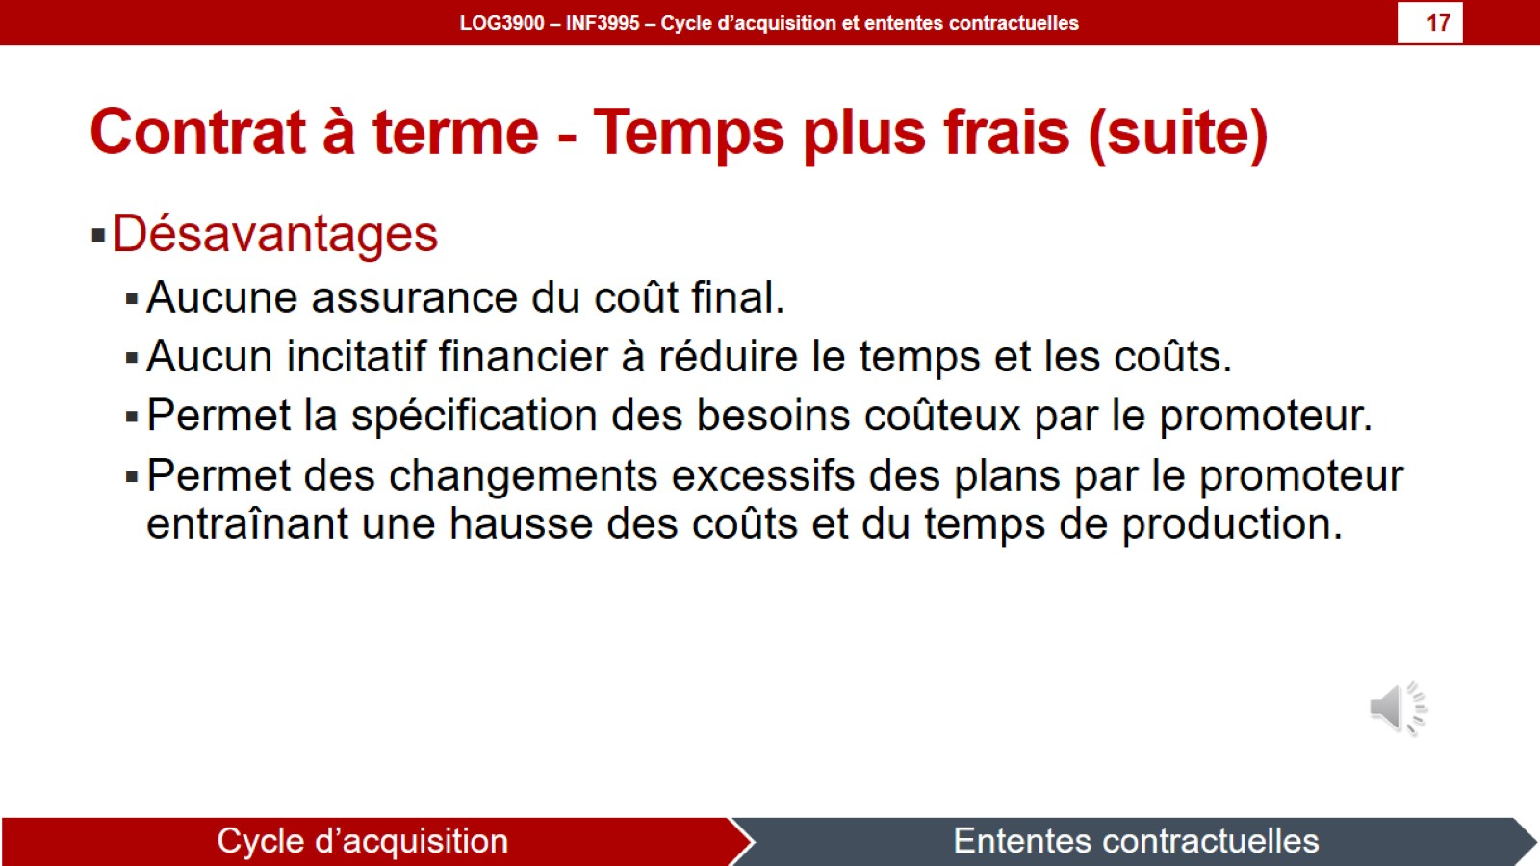
Contrat à terme - Temps plus frais (suite)

Slide 18
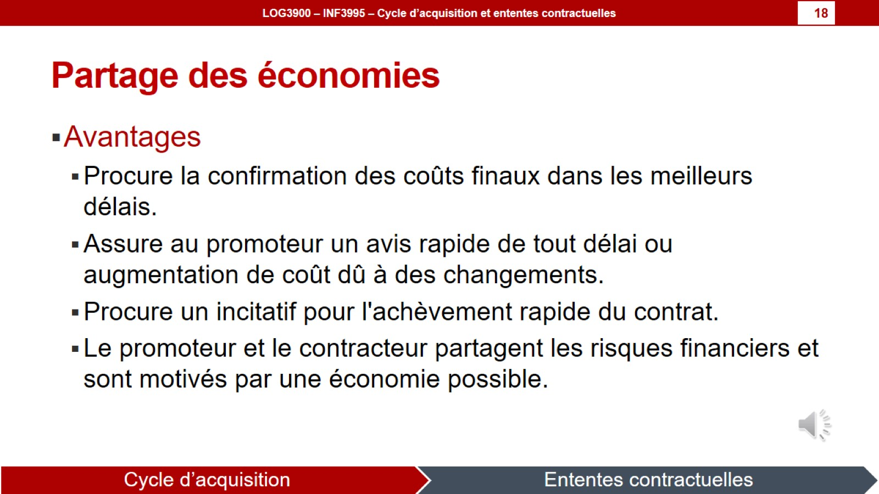
Partage des économies

Slide 19
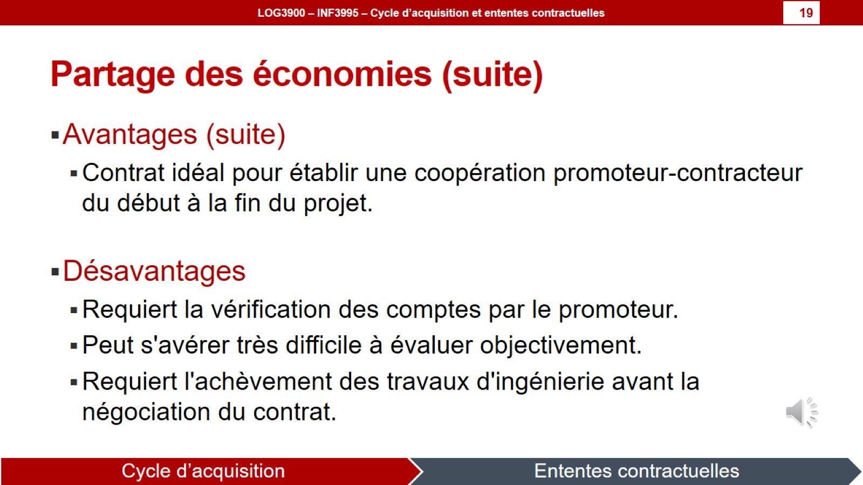
Partage des économies (suite)

Slide 20
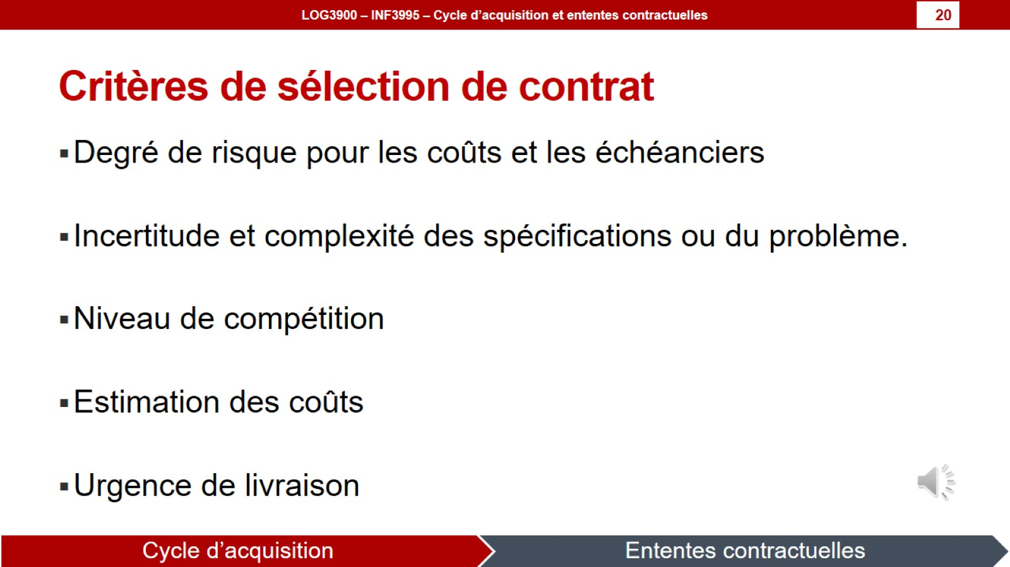
Critères de sélection de contrat

